Slide 1
Modalidad de Compra Ágil para mayor participación de Empresas de Menor Tamaño
Eduardo Viveros. Jefe de Proyectos Estratégicos, Dirección ChileCompra

Slide 2
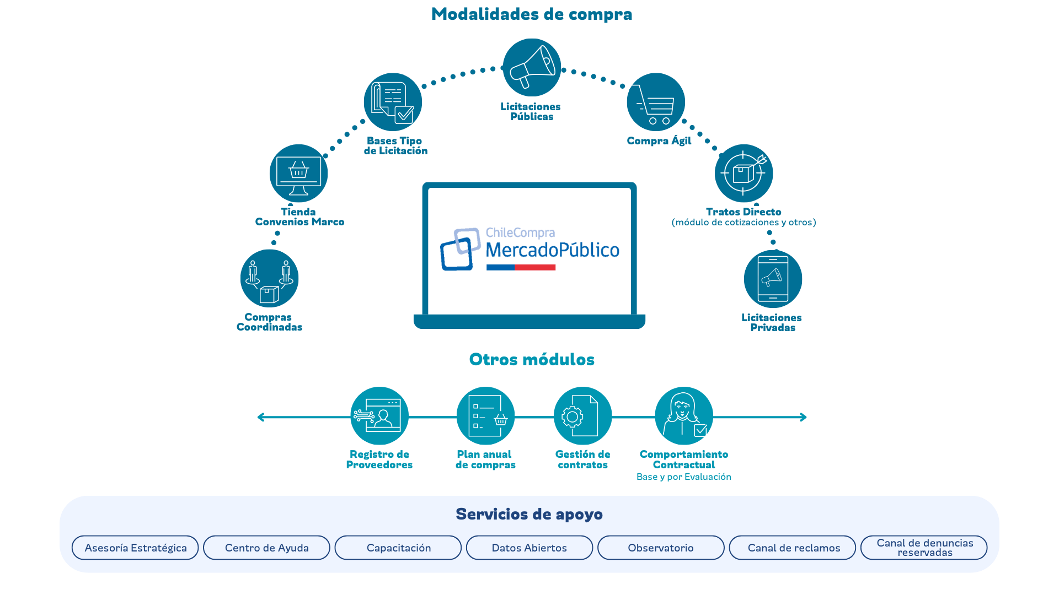
Funciones y servicios
ChileCompra promueve el buen uso de los recursos en las compras públicas e impulsa la modernización del Estado
Desde el año 2003 administra la plataforma www.mercadopublico.cl, donde los organismos del Estado compran y las proveedoras y los proveedores venden sus bienes y servicios.
También asesora a las instituciones para
hacer un uso participativo, probo y eficiente de los recursos públicos.
Notes:
Gracias a nuestra plataforma www.mercadopublico.cl la ciudadanía, todos ustedes, pueden ver qué, cómo, a cuánto y a quién compra el Estado. Desde adquisiciones simples -que van desde un lápiz- a otras sumamente trascendentes como mamógrafos, vehículos de Carabineros, computadores o elementos de protección sanitaria para hacer frente a la pandemia.
Mercado Público es así la plataforma transaccional intermediaria entre los organismos como ministerios, municipalidades, y las personas y empresas que venden sus bienes y servicios.
A la plataforma se suman servicios de apoyo que entregamos para contribuir a que el Estado sea un Estado moderno y a la vez haga un buen uso de los recursos públicos.

Slide 3
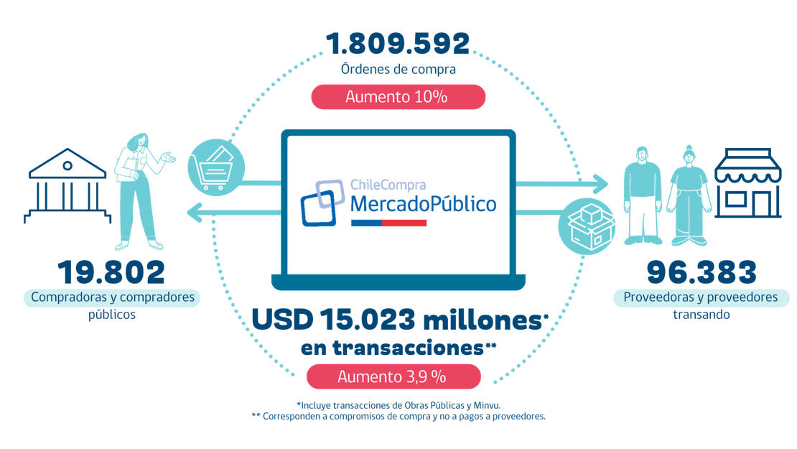
Etapa de modernización
DÓNDE ESTAMOS
Gracias a ChileCompra la ciudadanía puede conocer hoy qué, cómo, cuándo, por cuánto, a quién y por qué el Estado realiza sus compras de bienes y servicios; en definitiva, saber cómo se hace uso de los recursos de todos los chilenos.
En pandemia, año 2020, las compras del sector Salud llegaron a representar más del 40%
2019 - 2023
4,9% del PIB

Slide 4

Compra Ágil
Simplificación para mayor participación de empresas de menor tamaño
USD 349 millones transados a julio
de 2023, un aumento de 26% respecto
a mismo periodo 2022
392.522 órdenes de compra a julio de 2023.
Entre los rubros más transados en esta modalidad se cuentan equipamiento y suministros médicos, medicamentos y productos farmacéuticos y tecnologías de la información.
USD 479 millones transados el 2022, un aumento de 60% respecto a 2021
627.567 órdenes de compra durante el 2022.
Notes:
En cuanto a la Compra Ágil, que nació como una modalidad para apoyar las micros, pequeñas y medianas empresas mediante la venta simplificada por montos de hasta 30 UTM, podemos decir que durante el 2022 hubo un gran crecimiento. Un 60% respecto a 2021 con 479 millones de dólares transados.
Entre los rubros más transados en esta modalidad se cuentan equipamiento y suministros médicos, medicamentos y productos farmacéuticos y tecnologías de la información.
Para el 2023 se espera implementar la Fase 2 de la Compra Ágil en Mercado Público que implica mejoras en el módulo para facilitar la gestión de los usuarios y usuarias.

Slide 5
Compra Ágil
Simplificación para mayor participación de empresas de menor tamaño
Para el 2023, según lo establece el Proyecto de Ley, Compra Ágil deja de ser un trato directo y pasa a ser una modalidad competitiva, con foco en Empresas de Menor Tamaño.
Aumenta su umbral para montos iguales
o menores a 100 UTM. En Mercado Público deberá estar disponible un módulo de Compra Ágil, en el plazo de un año tras la publicación de la Ley.
Notes:
En cuanto a la Compra Ágil, que nació como una modalidad para apoyar las micros, pequeñas y medianas empresas mediante la venta simplificada por montos de hasta 30 UTM, podemos decir que durante el 2022 hubo un gran crecimiento. Un 60% respecto a 2021 con 479 millones de dólares transados.
Entre los rubros más transados en esta modalidad se cuentan equipamiento y suministros médicos, medicamentos y productos farmacéuticos y tecnologías de la información.
Para el 2023 se espera implementar la Fase 2 de la Compra Ágil en Mercado Público que implica mejoras en el módulo para facilitar la gestión de los usuarios y usuarias.

Slide 6

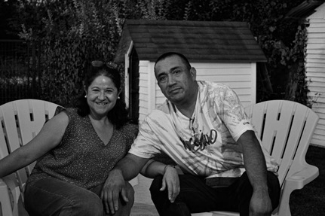
Algunas voces de nuestros usuarios
"Yo creé mi empresa para participar en la modalidad de Compra Ágil y mi experiencia ha sido demasiado buena.
Yo trabajo mucho con la modalidad, ya que en las licitaciones se requieren más documentos, en cambio, el proceso de la Compra Ágil es mucho más rápido y menos engorroso".
Hernán Concha, dueño de la empresa
Marlyn Plast SpA
Proveedor de bolsas de basura
y transparentes de material reciclado

Slide 7
¿Cómo funciona hoy?
Más participación para las Empresas de Menor Tamaño

Slide 8
Compra Ágil
Simplificación para mayor participación de empresas de menor tamaño
Modalidad de compra mediante
la cual los organismos públicos pueden adquirir de manera expedita bienes y/o servicios por un monto igual o inferior
a 30 UTM, incluyendo impuestos y todos los costos asociados a la adquisición (ej: despacho/flete).
Entregar solución inmediata y efectiva de apoyo a las micro, pequeñas y medianas empresas (Mipymes) para que vendan sus productos y/o servicios en línea, en forma fácil y transparente, contemplada como parte de los compromisos del Plan Económico de Emergencia asociado al Coronavirus.
Simplificar y reducir la burocracia en las compras menores y generando procesos más eficientes.
Notes:
En cuanto a la Compra Ágil, que nació como una modalidad para apoyar las micros, pequeñas y medianas empresas mediante la venta simplificada por montos de hasta 30 UTM, podemos decir que durante el 2022 hubo un gran crecimiento. Un 60% respecto a 2021 con 479 millones de dólares transados.
Entre los rubros más transados en esta modalidad se cuentan equipamiento y suministros médicos, medicamentos y productos farmacéuticos y tecnologías de la información.
Para el 2023 se espera implementar la Fase 2 de la Compra Ágil en Mercado Público que implica mejoras en el módulo para facilitar la gestión de los usuarios y usuarias.

Slide 9
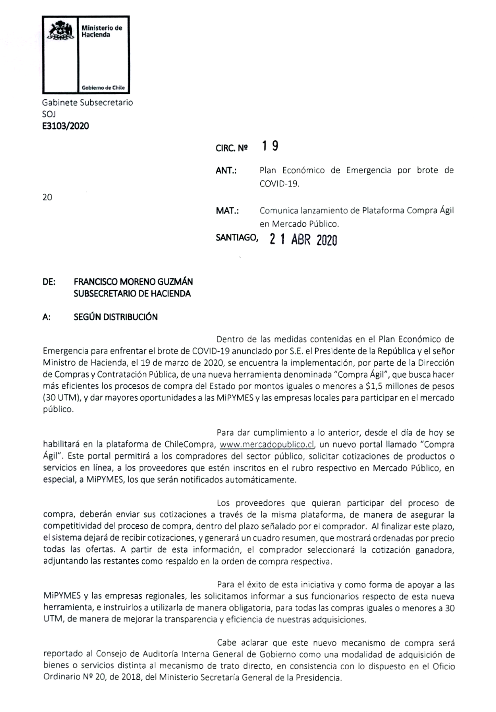
Compra Ágil
Simplificación para mayor participación de empresas de menor tamaño
La Subsecretaría de Hacienda instruye mediante circular
N°19 de abril de 2023 a todos
los funcionarios públicos el
uso obligatorio de la Compra Ágil en las compras menores
a 30 UTM.
Notes:
En cuanto a la Compra Ágil, que nació como una modalidad para apoyar las micros, pequeñas y medianas empresas mediante la venta simplificada por montos de hasta 30 UTM, podemos decir que durante el 2022 hubo un gran crecimiento. Un 60% respecto a 2021 con 479 millones de dólares transados.
Entre los rubros más transados en esta modalidad se cuentan equipamiento y suministros médicos, medicamentos y productos farmacéuticos y tecnologías de la información.
Para el 2023 se espera implementar la Fase 2 de la Compra Ágil en Mercado Público que implica mejoras en el módulo para facilitar la gestión de los usuarios y usuarias.

Slide 10




Cómo funciona la modalidad Compra Ágil
Compra Ágil no requiere la dictación de una resolución fundada que autorice su procedencia, sino que basta únicamente con la emisión la orden de compra, aceptada por el proveedor.
Existen 3 requisitos para la procedencia de la Compra Ágil:
1) Que la adquisición del bien o servicio sea por un monto igual o inferior a 30 UTM.
2) Que el comprador requiera al menos 3 cotizaciones previas, a través del Sistema de Información.
3) Proveedor debe declarar habilidad para contratar con el Estado mediante declaración jurada electrónica a la que adhiere al momento de ofertar

Slide 11
Cómo funciona la modalidad Compra Ágil
En caso de contratar por Compra Ágil un servicio o un suministro cuya ejecución está diferida en el tiempo, el monto total de esa contratación no puede superar las
30 UTM.
El valor de la UTM a considerar para una Compra Ágil corresponde al del mes en que se emite la orden de compra (el monto total debe considerar todos los costos, tales como: impuestos y fletes).
Los pagos de bienes o servicios contratados por Compra Ágil deberán efectuarse en forma posterior a la recepción conforme del producto, dentro de los 30 días corridos siguientes a la emisión de la factura.
Excepción: Tratándose de contrataciones celebradas por medios electrónicos, las Entidades podrán pagar en forma anticipada a la recepción conforme, manteniendo su derecho de retracto, así como los derechos y deberes del consumidor, establecidos en el Párrafo 1° del Título II de la ley Nº 19.496.

Slide 12
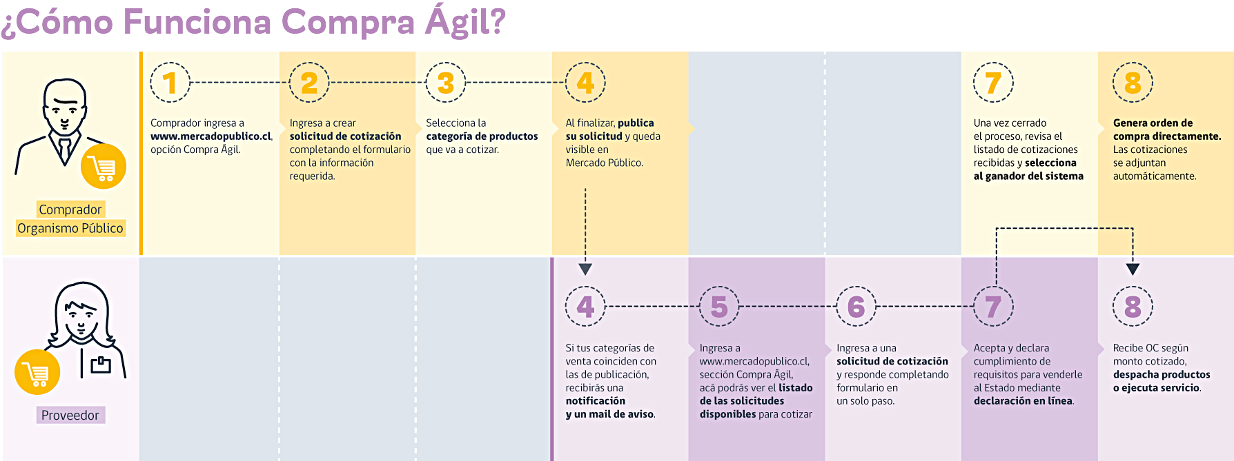
Nueva herramienta
Compra Ágil

Slide 13

Compra Ágil
Recomendaciones al generar Compra Ágil
Generar cotizaciones completas en tipo de productos
y cantidad de cada uno (cuantificable)
1
2
Señalar claramente los criterios que serán evaluados además del precio para la selección
3
Señalar explícitamente las características de los productos y/o servicios (no se admiten marcas)
4
No solicitar a proveedor completar valor de oferta por $1
5
Pagar oportunamente a proveedores cumpliendo con ley de pago oportuno

Slide 14

Principales cambios modernización ley de compras
Simplificación para más participación de EMT y Empresas Locales
Para el 2023, según lo establece el Proyecto de Ley, la Compra Ágil deja de ser un trato directo y pasa a ser una modalidad competitiva, con foco en Empresas de Menor Tamaño, aumentando su umbral para montos iguales o menores a 100 UTM. En Mercado Público deberá estar disponible un módulo de Compra Ágil, en el plazo de un año tras la publicación de la Ley.
Modelo Actual
Modernización Ley
Modalidad de compra trato directo
Nuevo mecanismo de compra
Valor máximo 30 UTM
Valor máximo 100 UTM
COMPRA ÁGIL
No existen selección de
ofertas preferentes
Existe selección preferente de ofertas para proveedores Mipymes locales

Slide 15

Principales cambios ley de compras
Simplificación para más participación de EMT y Empresas Locales
Cuenta Pública Presidencial 2022: Apoyo a las Empresas de Menor Tamaño
“Seguiremos trabajando con las Mipymes para abordar temas tan importantes como la ley de pago a 30 días, para mejorar su liquidez, y la ley de compras públicas, para aumentar en 300 millones de dólares lo que se compra cada año a las pequeñas y medianas empresas. Esperamos que con el apoyo de este Congreso ambas leyes tan necesarias para apoyar de verdad a las Mipymes se aprueben en los próximos meses”.
Se trata de oportunidades de negocio que se abren luego de un año de la
publicación de la nueva ley.

Slide 16
Modalidad de Compra Ágil para mayor participación de Empresas de Menor Tamaño
Eduardo Viveros. Jefe de Proyectos Estratégicos, Dirección ChileCompra

